Slide 1

Bank Sumut
CorpSec Bank Sumut
Business Problem Canvas
Presentasi Solusi Digital Corporate Secretary
PRD Discovery v0.1 — Bank Sumut
CorpSec Bank Sumut — Business Problem Canvas
1

Slide 2
Business Problem Canvas
Tiga masalah utama dan dampaknya
Masalah 1: Proses Memorandum Manual
Masalah 2: Agenda & Rapat Terpisah
Masalah 3: Compliance Sulit Dipantau
Memorandum masih lewat kertas, email, dan chat.
Sulit dilacak status & riwayat keputusan.
Jadwal Direksi dan notulen rapat tidak terpusat.
Tindak lanjut rapat sering tidak terpantau.
Tinjauan regulasi dilakukan manual.
Tidak ada arsip terpusat SK/SE/SOP & regulasi OJK/BI.
Dampak
Dampak
Dampak
Dampak:
Approval memakan waktu lama
Dokumen sering tercecer
SLA sulit diukur
Dampak:
Agenda tidak terdokumentasi penuh
Follow-up rapat terlambat
Koordinasi antar divisi lemah
Dampak:
Risiko kepatuhan meningkat
CorpSec beban kerja tinggi
Keputusan tidak konsisten
CorpSec Bank Sumut — Business Problem Canvas
2

Slide 3
Ringkasan PRD Terpilih
Fokus solusi berdasarkan kebutuhan CorpSec Bank Sumut
Masalah yang Diatasi
Alasan Solusi Dibuat
Proses memorandum lambat & tidak terlacak
Agenda Direksi belum terdigitalisasi
Compliance review manual & tidak standar
Tidak ada monitoring SLA terpusat
Mengurangi penggunaan kertas (target -90%)
Mempercepat approval (target -50% waktu)
Resume tinjauan < 5 menit
SLA memorandum ≥ 95%
User Utama
Fitur Utama
Corporate Secretary (pengelola utama)
Divisi Pengusul (pengirim memorandum)
Pemimpin Bidang (persetujuan awal)
Sekretaris Direksi/Komisaris
Direksi & Komisaris (keputusan akhir)
Dashboard & laporan statistik
Memorandum digital + workflow 7 level
Agenda, rapat, & tindak lanjut
Media monitoring & knowledge base
SLA monitoring & bantuan tinjauan dokumen
CorpSec Bank Sumut — Business Problem Canvas
3

Slide 4
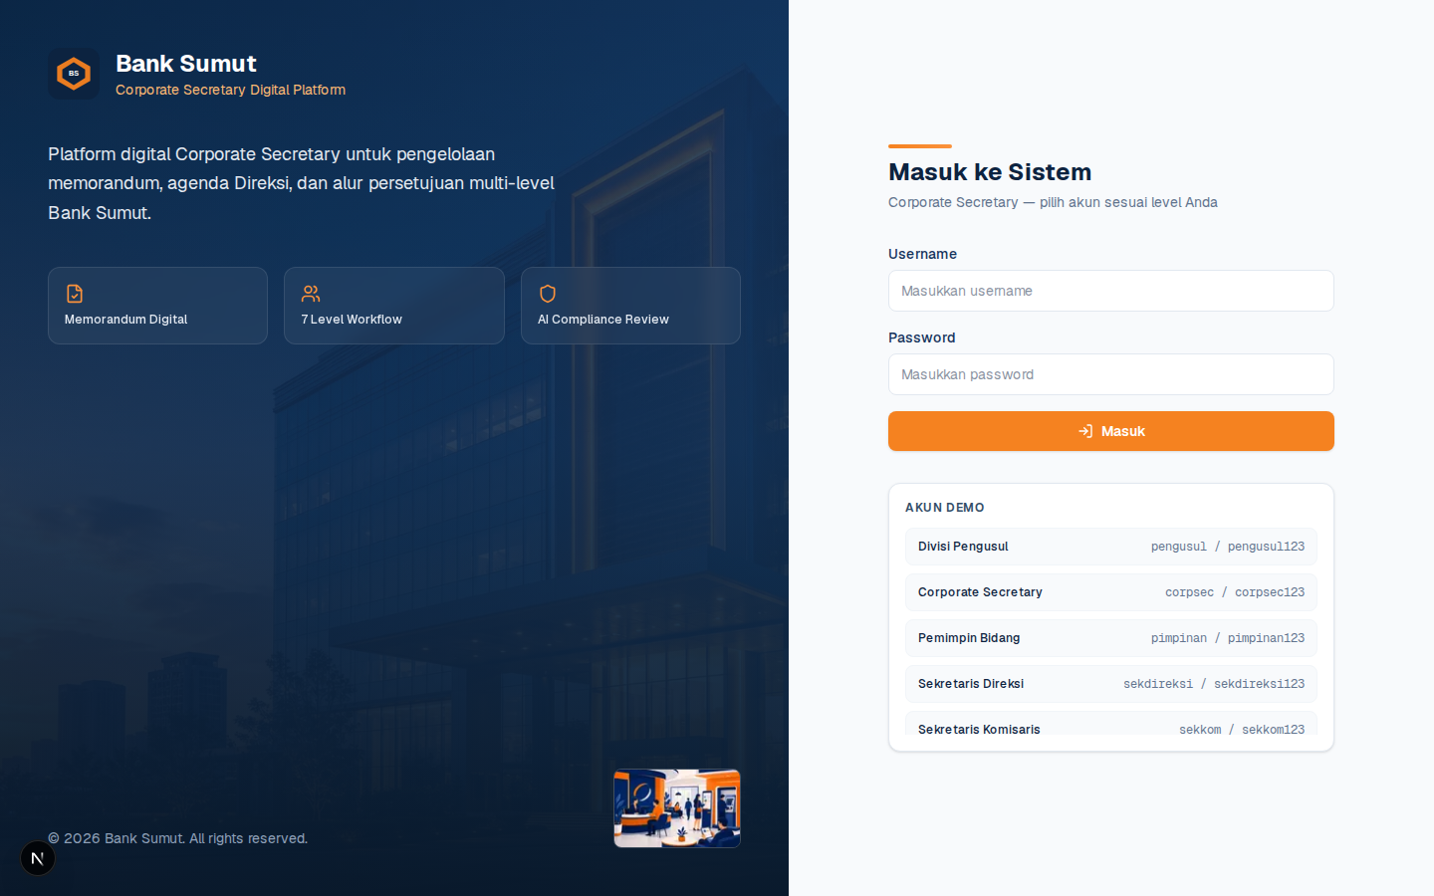
Tampilan Website
Halaman Login — pintu masuk aplikasi CorpSec Bank Sumut
Halaman Login
CorpSec Bank Sumut — Business Problem Canvas
4

Slide 5
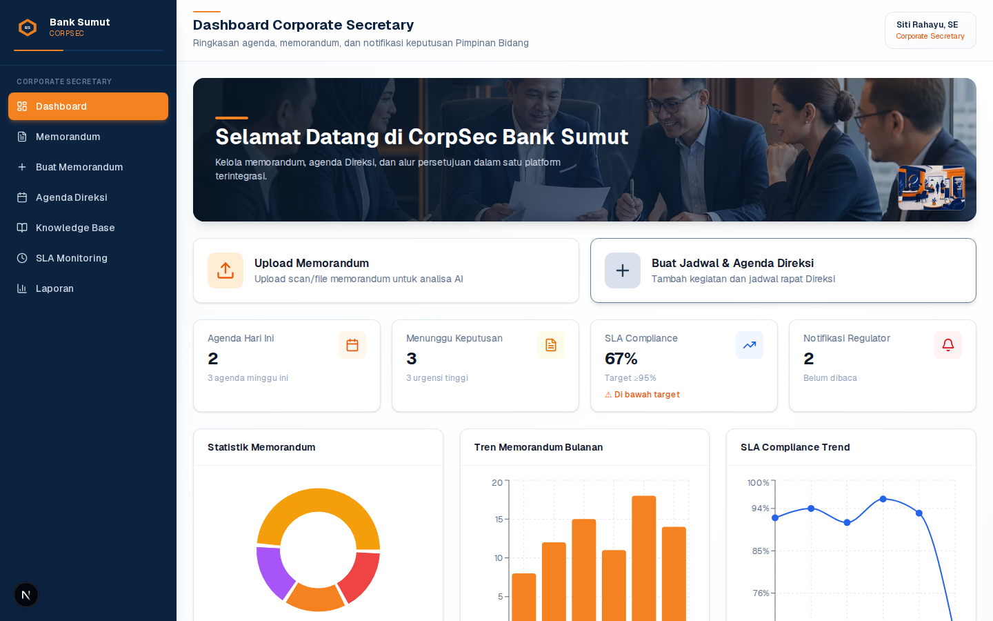
Tampilan Website
Dashboard Corporate Secretary — ringkasan operasional harian
Dashboard CorpSec
CorpSec Bank Sumut — Business Problem Canvas
5

Slide 6
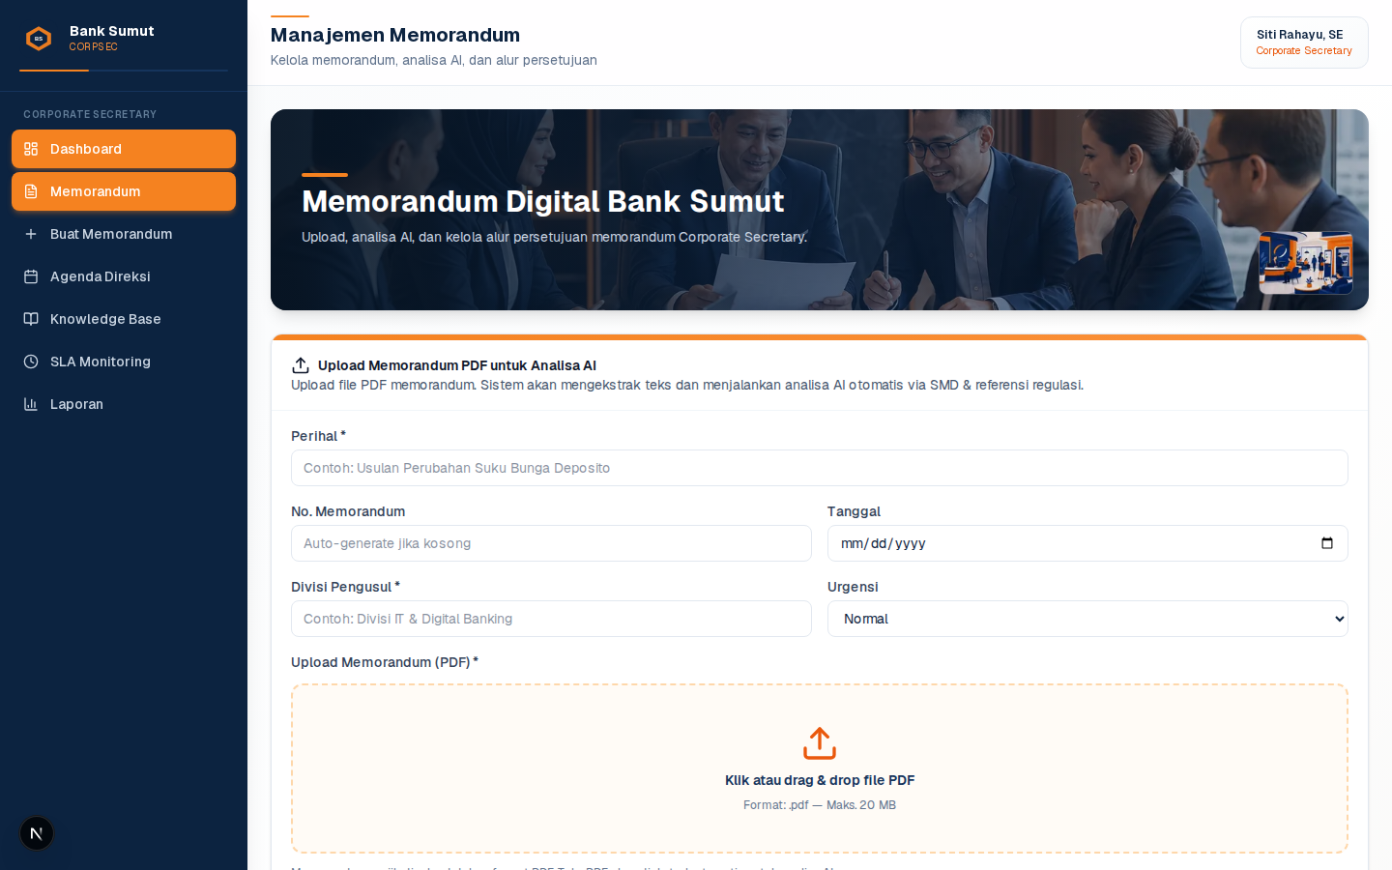
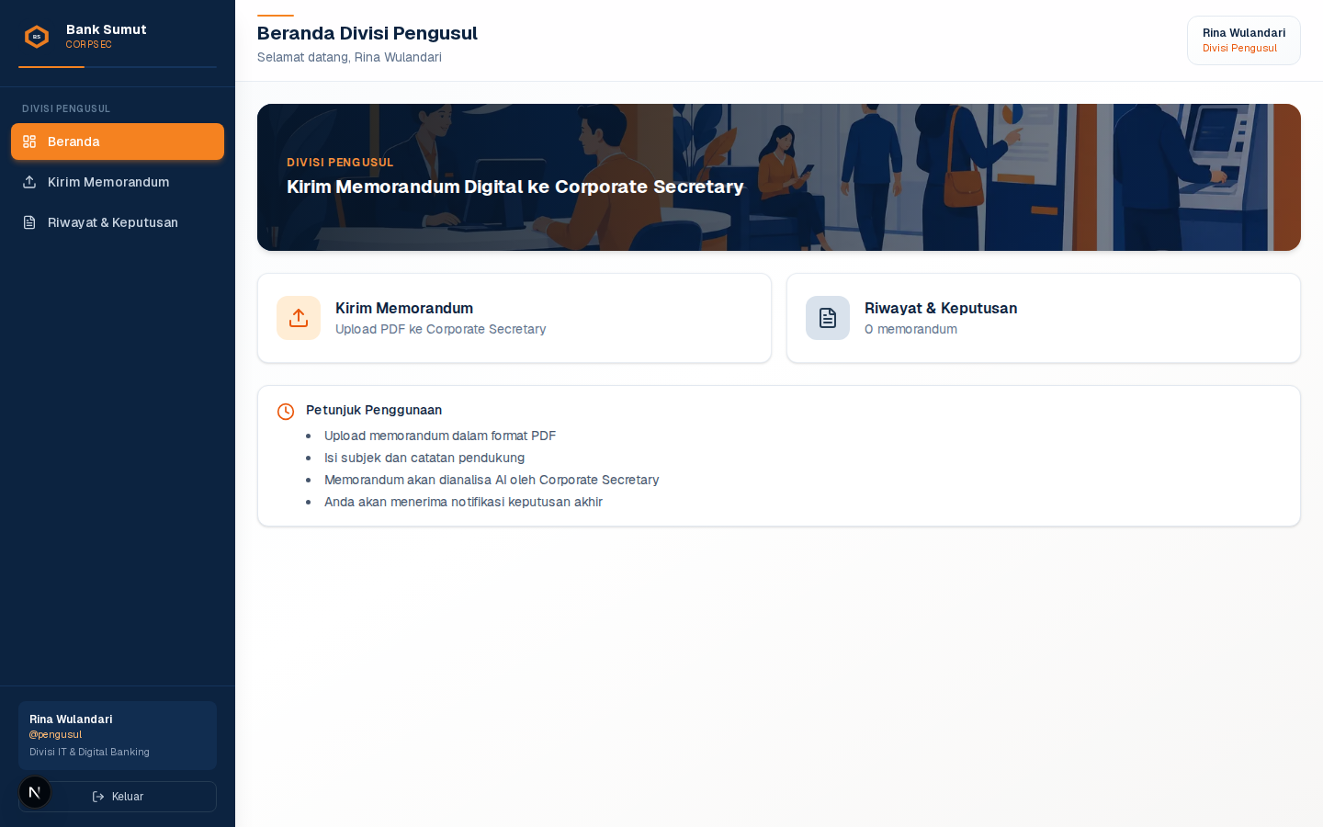
Tampilan Website
Modul Memorandum & Portal Divisi Pengusul
Manajemen Memorandum
Beranda Divisi Pengusul
CorpSec Bank Sumut — Business Problem Canvas
6

Slide 7
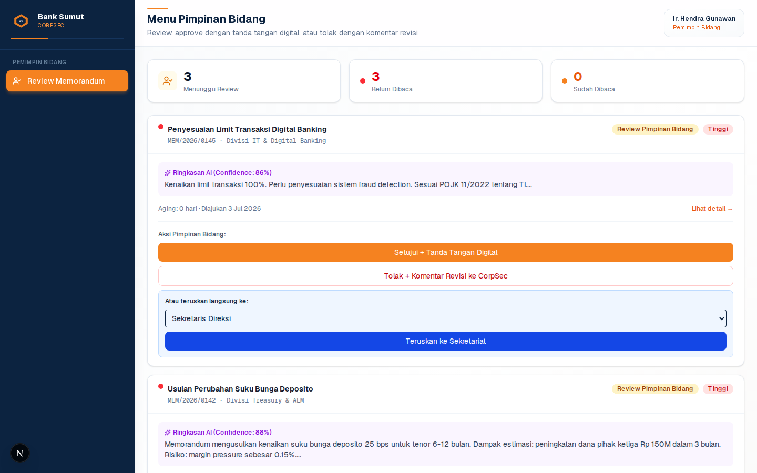
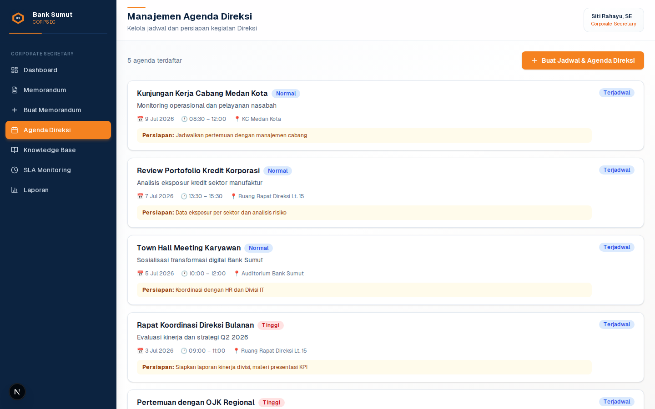
Tampilan Website
Review Pimpinan Bidang & Agenda Direksi
Review Memorandum — Pimpinan Bidang
Manajemen Agenda Direksi
CorpSec Bank Sumut — Business Problem Canvas
7

Slide 8
Fitur Utama & Nilai Manfaat
Ringkasan kemampuan aplikasi CorpSec Bank Sumut
Fitur Utama
Nilai Manfaat
Upload & kelola memorandum PDF
Alur persetujuan 7 tahap
Bantuan rangkum isi memorandum
Tanda tangan digital saat approval
Agenda Direksi, rapat, media, arsip dokumen
Pemantauan SLA & laporan KPI
Proses lebih cepat & terlacak
Mengurangi kertas & duplikasi data
Keputusan lebih terdokumentasi
CorpSec punya dashboard terpusat
Setiap role hanya lihat tugasnya
Siap demo untuk evaluasi internal
CorpSec Bank Sumut — Business Problem Canvas
8

Slide 9
Modul Sistem
Delapan modul operasional dalam satu platform
Dashboard — ringkasan harian CorpSec (agenda, memo, SLA, notifikasi)
Memorandum — upload PDF, tinjauan, workflow 7 level, tanda tangan
Agenda Direksi — jadwal kegiatan & catatan persiapan
Rapat — notulen & tindak lanjut dengan penanggung jawab
Media Monitoring — berita Bank Sumut & analisis sentimen
Knowledge Base — arsip SK/SE/SOP & regulasi OJK/BI
SLA Monitoring — pantau target waktu ≥ 95%
Laporan — statistik & KPI success metrics PRD
CorpSec Bank Sumut — Business Problem Canvas
9

Slide 10
Alur Kerja Memorandum
7 tahap persetujuan sesuai PRD
1. Divisi Pengusul — kirim memorandum PDF
2. Corporate Secretary — terima, rangkum, & tinjau kelengkapan
3. Pemimpin Bidang — setujui atau tolak + tanda tangan
4. Sekretaris Direksi/Komisaris — teruskan ke pimpinan
5. Direksi / Komisaris — beri keputusan
6. CorpSec — finalisasi sesuai keputusan board
7. Kembali ke Pengusul — pemberitahuan hasil akhir
CorpSec Bank Sumut — Business Problem Canvas
10

Slide 11
Perbaikan Aspek User Experience
Yang sudah diterapkan dan rencana perbaikan
Sudah Diterapkan
Rencana Perbaikan UX
Desain UI mengikuti identitas Bank Sumut (navy & oranye)
Login page dengan hero image & akun demo cepat
Navigasi sidebar per role — tidak membingungkan
Workflow stepper visual di detail memorandum
Indikator baca (belum/sudah dibaca) pada daftar memo
Dashboard hero banner & stat cards informatif
Redirect otomatis ke halaman sesuai role setelah login
Sidebar mobile dengan menu hamburger
Notifikasi real-time (toast & badge) saat ada dokumen baru
Loading state & feedback saat upload PDF
Halaman error yang lebih informatif
Pencarian & filter di daftar memorandum
Mode gelap (dark mode) opsional
Panduan singkat (onboarding) untuk user baru
Optimasi tampilan tablet & HP
Akses cepat ke rapat & media dari sidebar CorpSec
CorpSec Bank Sumut — Business Problem Canvas
11

Slide 12
Perbaikan Aspek Keamanan
Kondisi saat ini dan langkah penguatan
Sudah Diterapkan
Perlu Ditingkatkan
Login wajib — halaman dilindungi middleware
Pembagian akses per role (RBAC 7 level)
Cookie session httpOnly & sameSite=lax
API memorandum dicek role sebelum aksi (requireApiRole)
Redirect otomatis jika akses halaman tidak sesuai role
Validasi file upload (format PDF, batas ukuran)
Session cookie perlu ditandatangani (JWT/signed cookie)
Password disimpan plaintext — perlu bcrypt/hash
Belum ada rate limiting pada login
Belum ada security headers (CSP, HSTS, X-Frame)
Belum ada audit log aktivitas user
Perlu validasi input lebih ketat di semua API
Enkripsi file PDF di storage server
Integrasi SSO Active Directory Bank Sumut
CorpSec Bank Sumut — Business Problem Canvas
12

Slide 13
Rencana Langkah Selanjutnya
Prioritas pengembangan ke depan
Fase 1 — Stabilisasi
Fase 2 — Peningkatan Fitur
Fase 3 — Go Live
Perbaiki keamanan: hash password, signed session
Tambah rate limiting & security headers
Lengkapi audit log aktivitas
Uji coba internal dengan user CorpSec
Integrasi LLM nyata untuk tinjauan memorandum
Notifikasi email/SMS saat approval & SLA breach
Export laporan PDF/Excel
Koneksi ke SMD Bank Sumut
Integrasi SSO Active Directory
Migrasi database ke PostgreSQL production
Penetration testing & UAT formal
Pelatihan user & rollout ke seluruh divisi
CorpSec Bank Sumut — Business Problem Canvas
13

Slide 14
Bank Sumut
Terima Kasih
CorpSec Bank Sumut — Solusi Digital Corporate Secretary
Demo: localhost:3000/login | GitHub: kelompok8ai/repo-day1-a
CorpSec Bank Sumut — Business Problem Canvas
14

